Slide 1
Robot framework

Slide 2
Introduction
Robot framework je open source test automation tool za acceptance testing. Ovaj framework koristi keyword driven pristup testiranju. Robot framework radi na svim operativnim sistemima a sam framework je pisan u Pythonu i pokreće se na Jython (jython je kombinacija jave i pythona ukratko) Robot framework koristi JVM i IronPython (.NET)
Kratka istorija ovog frameworka je da je celu pricu zapoceo Pekka Klarcks jos u 2005. godini kao svoj master rad i nakon toga je Nokia preuzela iste godine i krenula da razvija robot framework

Slide 3
Introduction
Robot framework je lak za korišćenje i uglavnom je to glavni njegov adut. Koristi tabelarnu sintaksu.
Ima široku podršku biblioteka , pa tako u Robotu imamo i SeleniumLibrary koja je i najkorišćenija
Uz svaku biblioteku imamo odličnu dokumentaciju .
Za pisanje testova u Robot frameworku potrebno je da instaliramo sledeće stvari
- Python
- pip
- Robot
- Selenium I WebDriver-e

Slide 4
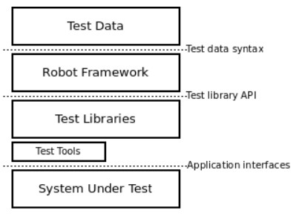
Arhitektura i test flow
Kada se pokrene test , framework prvo ‘obradi’ test data nakon toga koristi ključne reči (keywords) koje pružaju test biblioteke za interakciju sa sitemom koji se testira. Biblioteke mogu da komuniciraju sa sistemo bilo direktno ili koristeći druge test alate kao driver-e. Na kraju izvršavanja testa dobija se generisan html i xml report

Slide 5
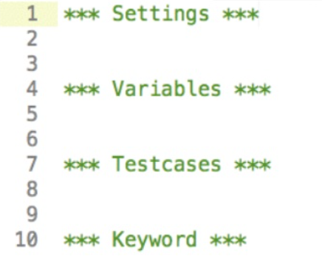
Struktura testa
Testovi u Robotu mogu da se sastoje iz
Settings, Variables , Keyword , Test cases (Tasks)

Slide 6
Sintaksa
Treba obratiti pažnju u razmacima u toku pisanja u ovom frameworku .
Primer
Page Should Contain Junior QA
Kao što možemo da vidimo dok pišemo ključnu reč koristimo normalno jedan space a da bi dodali parametar moramo da napravimo barem 4 space-a.

Slide 7
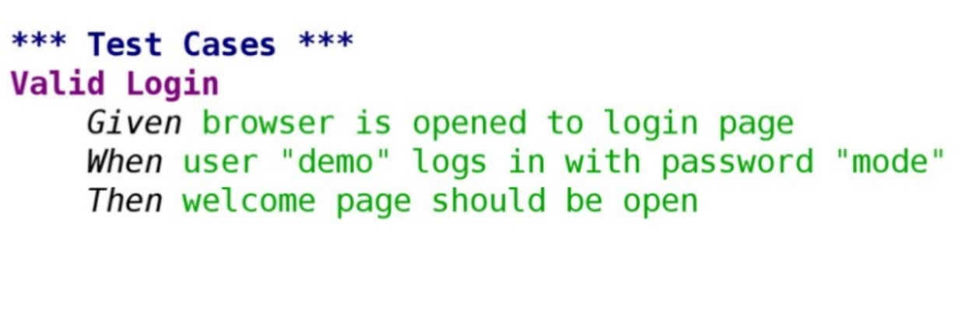
Sintaksa
Test case-ove u Robotu možemo čak da pišemo Gherkin sintaksom

Slide 8
Libraries
https://robotframework.org/#libraries
Za pisanje test case-ova možemo da koristimo od najobičnijeg text editora do posebnog integrisanog razvojnog okruženja Robot Integrated Development Environment (RIDE) ili Robocorp IDE

Slide 9
Features
Kao što smo videli na početku Robot framework nam omogućava pristup keyword-driven , data-driven I behavior driver (BDD) testiranju.
Isto tako nam generiše (easy to read) report i log u HTML formatu.
U ovom frameworku možemo da koristimo tagove i time kategorizujemo test caseove koje želimo da izvršavamo u odredjenom trenutku.

